Slide 1
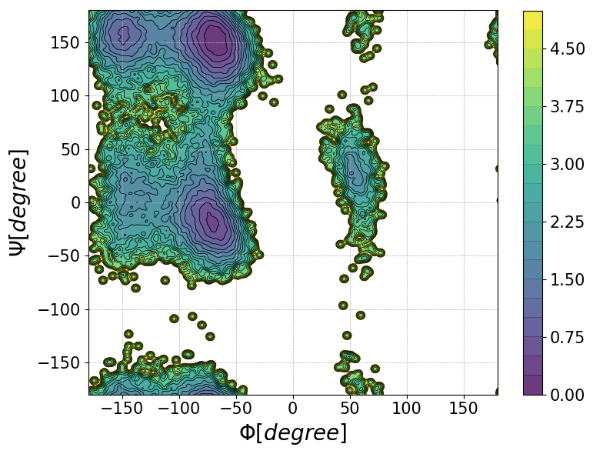
観測：構造や安定性、運動に関するビッグデータ
シミュレーションコードの高速化
効率的な構造サンプリング法の開発
迅速化・自動化
生体分子シミュレーション
Biomolecular simulation
仮説提案：データ解析からのフィードバック
・アミノ酸変異の提案
・別の薬剤構造の提案
シミュレーションデータの解析・機械学習
Analysis of biomolecular simulation data

